Slide 1

TRƯỜNG PTDTBT TH &THCS MƯỜNG LUÂN
CHÀO MỪNG QUÝ THẦY CÔ GIÁO
ĐẾN THĂM VÀ DỰ GIỜ
Môn: Tiếng Việt
Giáo viên:Vũ Thị Hồng Nhung

Slide 2

Khởi động

Slide 3
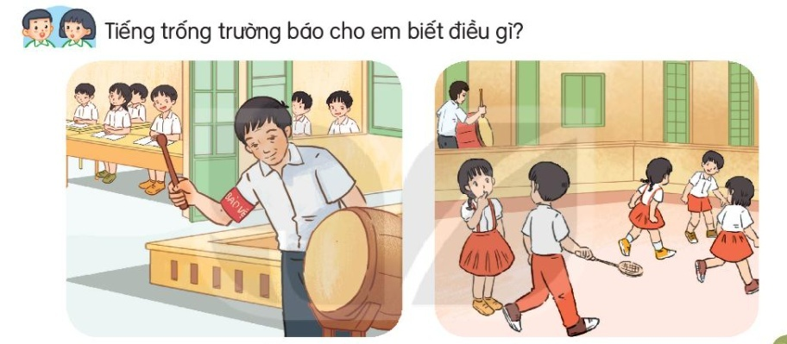
Báo đã đến giờ vào lớp, báo giờ ra chơi......
Notes:
Các con được nghe thấy tiếng trống trường vào những thời điểm nào? Các con cảm thấy thế nào khi nghe thấy tiếng trống trường vào những thời điểm đó?

Slide 4

Thứ Hai ngày 14 tháng 10 năm 2024
Cái trống trường em

Slide 5
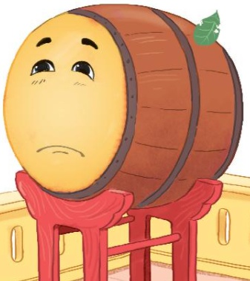
Cái trống trường em
Cái trống trường em
Mùa hè cũng nghỉ
Suốt ba tháng liền
Trống nằm ngẫm nghĩ.
Buồn không hả trống
Trong những ngày hè
Bọn mình đi vắng
Chỉ còn tiếng ve?
Cái trống lặng im
Nghiêng đầu trên giá
Chắc thấy chúng em
Nó mừng vui quá!
Kìa trống đang gọi
Tùng! Tùng! Tùng! Tùng...
Vào năm học mới
Giọng vang tưng bừng.
Đọc mẫu
Notes:
Bài giảng thiết kế bởi: Hương Thảo - tranthao121006@gmail.com

Slide 6




Giọng đọc bài:
Toàn bài thơ đọc với giọng nhẹ nhàng, trìu mến

Slide 7
Cái trống trường em
Cái trống trường em
Mùa hè cũng nghỉ
Suốt ba tháng liền
Trống nằm ngẫm nghĩ.
Buồn không hả trống
Trong những ngày hè
Bọn mình đi vắng
Chỉ còn tiếng ve?
Cái trống lặng im
Nghiêng đầu trên giá
Chắc thấy chúng em
Nó mừng vui quá!
Kìa trống đang gọi
Tùng! Tùng! Tùng! Tùng...
Vào năm học mới
Giọng vang tưng bừng.
Notes:
Bài giảng thiết kế bởi: Hương Thảo - tranthao121006@gmail.com

Slide 8

Cái trống trường em
Cái trống trường em
Mùa hè cũng nghỉ
Suốt ba tháng liền
Trống nằm ngẫm nghĩ.
Buồn không hả trống
Trong những ngày hè
Bọn mình đi vắng
Chỉ còn tiếng ve?
Cái trống lặng im
Nghiêng đầu trên giá
Chắc thấy chúng em
Nó mừng vui quá!
Kìa trống đang gọi
Tùng! Tùng! Tùng! Tùng...
Vào năm học mới
Giọng vang tưng bừng.
1
3
2
4
Đọc đoạn nối tiếp

Slide 9
Từ khó:
Liền
Nằm
Lặng im
Năm học
Nghỉ
Ngẫm nghĩ
Nghiêng
Tưng bừng

Slide 10
Luyện đọc câu.
Tùng! Tùng! Tùng! Tùng...
Chú ý: cách ngắt nhịp thơ 2/2 hoặc 1/3.
Cái trống trường em
Trống nằm ngẫm nghĩ

Slide 11



ngẫm nghĩ
GIẢI NGHĨA TỪ
Chúng ta nên ngẫm nghĩ về hành động của mình.
Notes:
Bài giảng thiết kế bởi: Hương Thảo - tranthao121006@gmail.com

Slide 12
Cái trống trường em
Cái trống trường em
Mùa hè cũng nghỉ
Suốt ba tháng liền
Trống nằm ngẫm nghĩ.
Buồn không hả trống
Trong những ngày hè
Bọn mình đi vắng
Chỉ còn tiếng ve?
Cái trống lặng im
Nghiêng đầu trên giá
Chắc thấy chúng em
Nó mừng vui quá!
Kìa trống đang gọi
Tùng! Tùng! Tùng! Tùng...
Vào năm học mới
Giọng vang tưng bừng.
1
3
2
4
Đọc đoạn nối tiếp

Slide 13
Luyện đọc nhóm 4
Cái trống trường em
Cái trống trường em
Mùa hè cũng nghỉ
Suốt ba tháng liền
Trống nằm ngẫm nghĩ.
Buồn không hả trống
Trong những ngày hè
Bọn mình đi vắng
Chỉ còn tiếng ve?
Cái trống lặng im
Nghiêng đầu trên giá
Chắc thấy chúng em
Nó mừng vui quá!
Kìa trống đang gọi
Tùng! Tùng! Tùng! Tùng...
Vào năm học mới
Rộn vang tưng bừng.

Slide 14
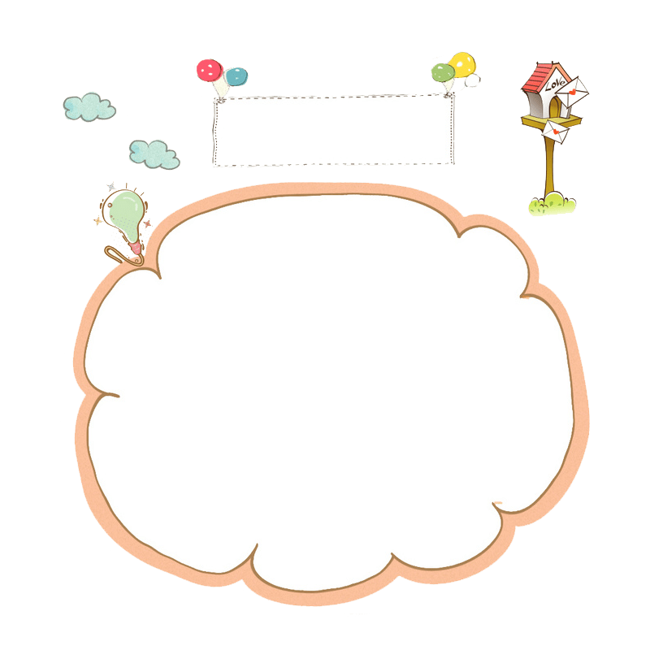




Thi đọc
Tiêu chí nhận xét:
Đọc đúng từ ngữ, đọc trôi chảy, đọc to rõ ràng.
Ngắt nghỉ câu đúng.
Đọc diễn cảm.

Slide 15
Cái trống trường em
Cái trống trường em
Mùa hè cũng nghỉ
Suốt ba tháng liền
Trống nằm ngẫm nghĩ.
Buồn không hả trống
Trong những ngày hè
Bọn mình đi vắng
Chỉ còn tiếng ve?
Cái trống lặng im
Nghiêng đầu trên giá
Chắc thấy chúng em
Nó mừng vui quá!
Kìa trống đang gọi
Tùng! Tùng! Tùng! Tùng...
Vào năm học mới
Giọng vang tưng bừng.
Đọc toàn bài

Slide 16
Khi nghỉ hè, không được thấy các bạn học sinh, cái trống cảm thấy như thế nào?
A. Vui vẻ vì được nghỉ ngơi.
B. Buồn, nhớ các bạn học sinh.

Slide 17



CỦNG CỐ BÀI HỌC
Notes:
Bài giảng thiết kế bởi: Hương Thảo - tranthao121006@gmail.com

